Slide 1
第4章 流体流动基本原理
4.1 概述
4.2 质量守恒积分方程
4.3 动量守恒积分方程
4.4 动量矩方程及其应用
4.5 能量守恒积分方程

Slide 2
4.1
4.1.1系统与控制体
t时刻系统边界
概述
1.系统定义：
固定的控制体
III
II
t+Δt时刻系统的边界
确定不变的物质集合。
系统与外界的分界面为边界
发生能量交换不发生质量交换。
I
t时刻的流线
控制体与系统
2.控制体定义：
具有确定的位置、体积、形状的流场空间。
有能量和质量交换。

Slide 3
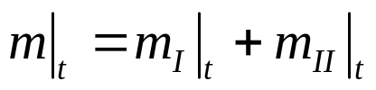

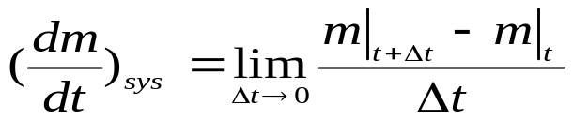
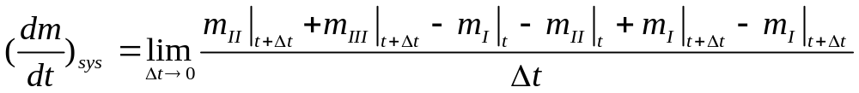
4.1.2输运公式
尺度量是与质量成正比的量
关键：将系统尺度量随时间的变化率转化成与控制体相关的表达式
t时刻：
系统空间为I＋II，系统边界与控制体边界重合.
系统质量为：
t＋Δt
时刻：
系统移动到一个新空间，系统空间为II＋III，控制体为I＋II.
系统质量为：
系统的质量变化率：
1
2
3
1. 控制体内质量变化率；2. 流出控制体的质量流量；3. 流入控制体的质量流量

Slide 4
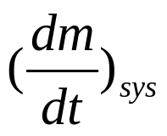
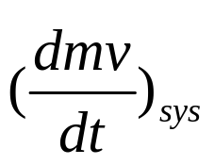
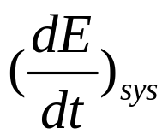
输运公式：
控制体的净输出量
＝ 输出控制体的质量流量－输入控制体的质量流量
＋控制体内质量变化率
＝ 输出控制体的动量流量－输入控制体的动量流量
＋控制体内动量变化率
＝ 输出控制体的能量流量－输入控制体的能量流量
＋控制体内的能量变化率

Slide 5
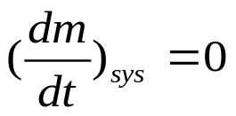


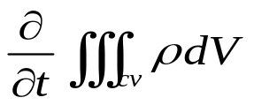
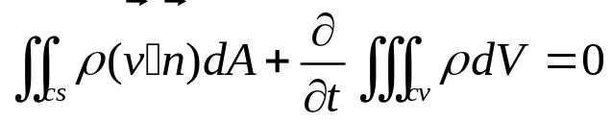
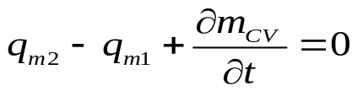
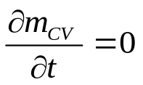




4.2.1控制体系统的质量守恒方程
4.2
n
对于质量为m的系统：
θ
质量守恒积分方程
dA
V
质量流量：
t时刻的流线
控制体净输出流量：
控制体内质量变化率：
质量守恒方程：
4.2.2质量守恒方程的特殊形式
物质不灭定律
质量守恒定律
稳定流动系统：
不可压缩流体流动:

Slide 6
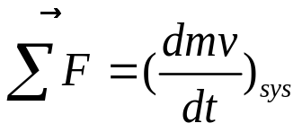
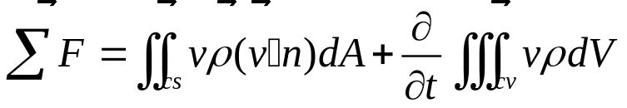
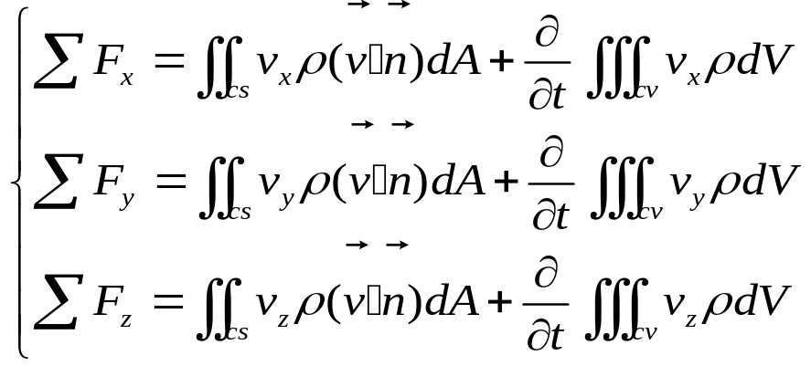
4.3.1控制体系统的动量守恒方程
4.3
根据牛顿第二定律：
动量守恒积分方程
应用输运公式:
控制体系统合力＝输出动量流量－输入动量流量＋控制体内动量变化率
控制体净输出的动量流量
动量流量是速度与质量流量的乘积
动量守恒方程：
分量形式:
牛顿第二运动定律
动量守恒方程描述的是流体的动量变化和导致这种变化的作用力之间的关系。对分析流体机械和管道的受力十分有用。

Slide 7
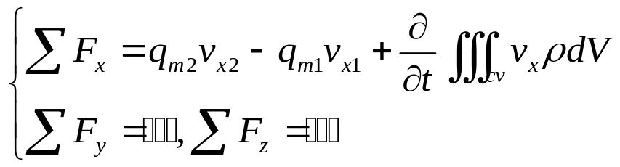
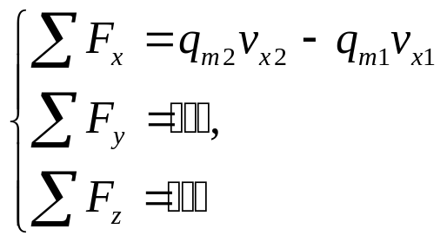
4.3.2动量守恒方程的应用
4.3
以平均速度表示的动量方程：
动量守恒积分方程
不考虑流体速度在控制体进出口截面的速度分布，采用平均速度来计算进出口截面流体动量。
牛顿第二运动定律
稳定流动系统的动量方程：
稳定流动时，流体参数与流动参数均与时间无关，控制体动量随时间的变化率为零。

Slide 8

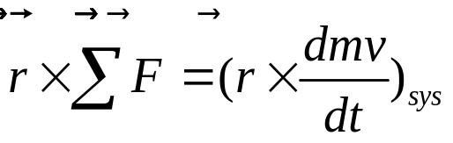
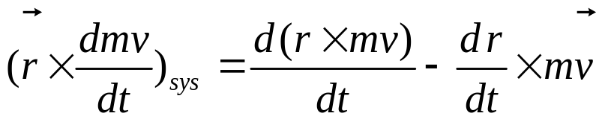
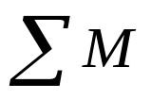
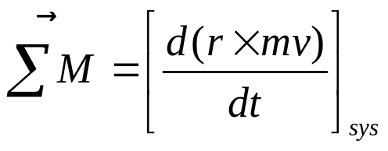
4.4.1动量矩定律
4.4
y
mv
动量矩定义：
F
β
动量矩方程及其应用
动量矩就是动量mv 对参照点的矩即：
r
动量矩定律：
O
x
对动量方程两边同时叉乘位置矢径即有：
z
质点及矢径
0
动量矩定律
动量矩定律：对于同一参考点，系统所受力矩等于系统动量矩随时间的变化率。

Slide 9
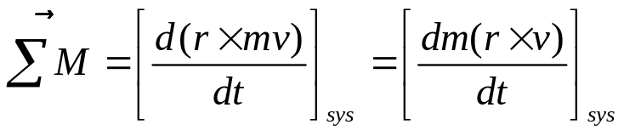
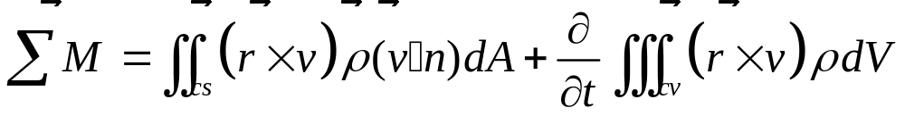
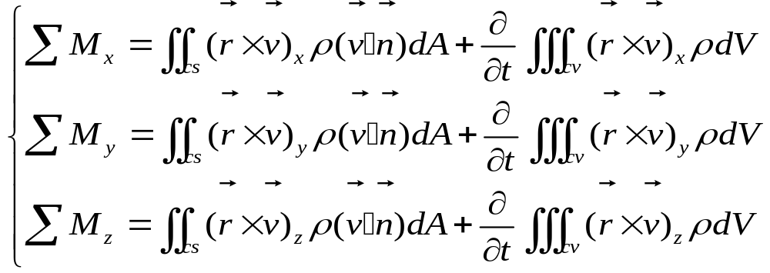
4.4.2控制体系统的动量矩方程
4.4
动量矩方程及其应用
根据动量矩定律：
应用输运公式:
控制体系统总力矩＝控制体净输出动量矩流量＋控制体内动量矩变化率
动量矩方程：
动量矩定律
分量形式:

Slide 10






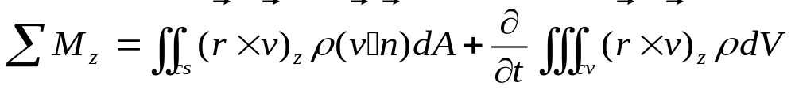
二维稳定流动系统的动量矩方程
4.4
二维条件下，动量矩方程大为简化，只剩下一个分量方程，更便于应用。
v₂
动量矩方程及其应用
进口参数
出口参数
y
质量流量q_{m1}
质量流量q_{m2}
r₂
v₁
平均速度:
平均速度:
r₁
的夹角为α₁
的夹角为α₂
O
z
x
对Z轴的矩：
对Z轴的矩：
二维平面系统的速度与矢径
0
根据动量矩方程
动量矩定律
约定M_{z}的正方向为Z轴的正方向。

Slide 11
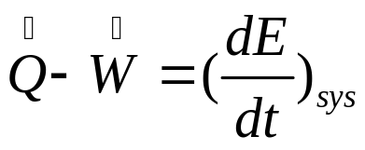
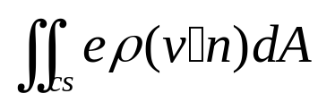
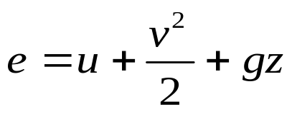
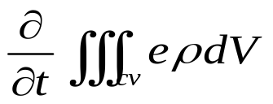
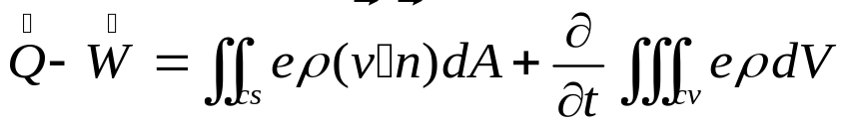

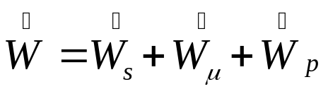
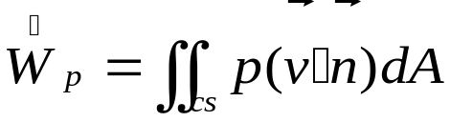
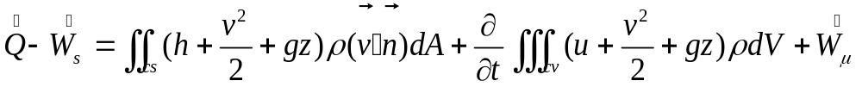
4.5.1控制系统的能量守恒方程
4.5
根据能量守恒定律：
迁移能：热量、功量
储存能：内能、位能、动能
能量守恒积分方程
应用输运公式:
机械能：压力能、位能、动能
吸热－对外作功＝控制体净输出的能量流量＋控制体内的能量变化率
单位质量流体的总储存能：
控制体净输出能量流量：
控制体内能量变化率：
能量守恒方程：
轴功率
引入焓h=u+p/ρ
能量守恒定律
粘性功功率
流动功功率

Slide 12
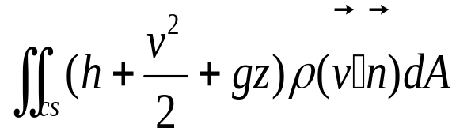


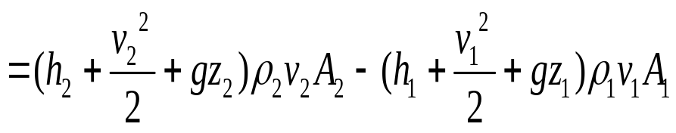
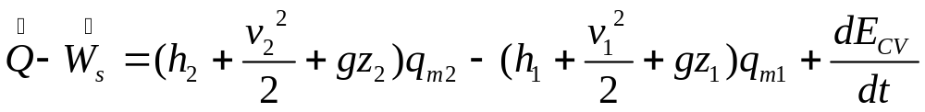

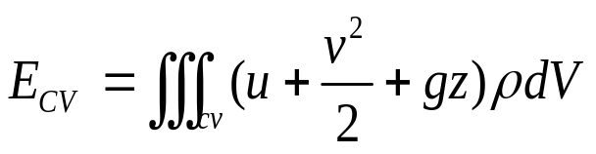
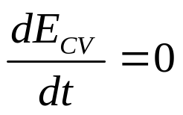
4.5.2化工流动过程的能量衡算
A₂
v₂
换热器
4.5
条件：A₁、A₂截面积相对较小， 忽略参数u,v,h,ρ在截面上变化，用平均值代替。
能量守恒积分方程
A₁
v₁
则有:
z₂
z₁
流体机械
化工流动系统示意图
只与时间有关
稳态流动过程
能量守恒定律
流体与管道壁面之间摩擦力不做功
Wμ=0

Slide 13
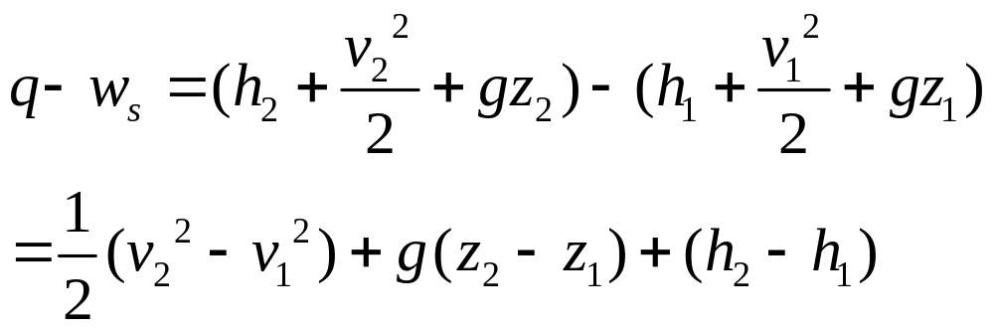
上式各项单位：J/kg

Slide 14
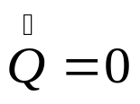
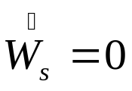
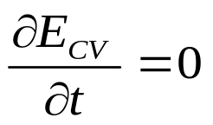
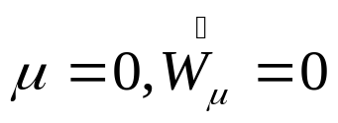
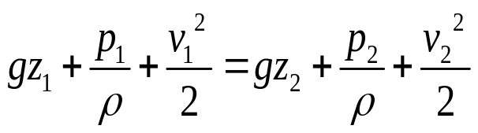
4.5.3伯努利方程及其应用
4.5
能量方程在以下特定条件下的简化:
能量守恒积分方程
（1）无热量传递：
（2）无轴功输出：
Bernoulli方程
1738年
（3）流体是不可压： ρ＝常数
（4）稳态流动：
能量守恒定律
（5）理想流体：

Slide 15
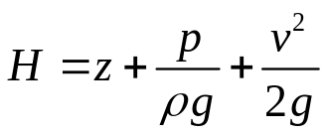
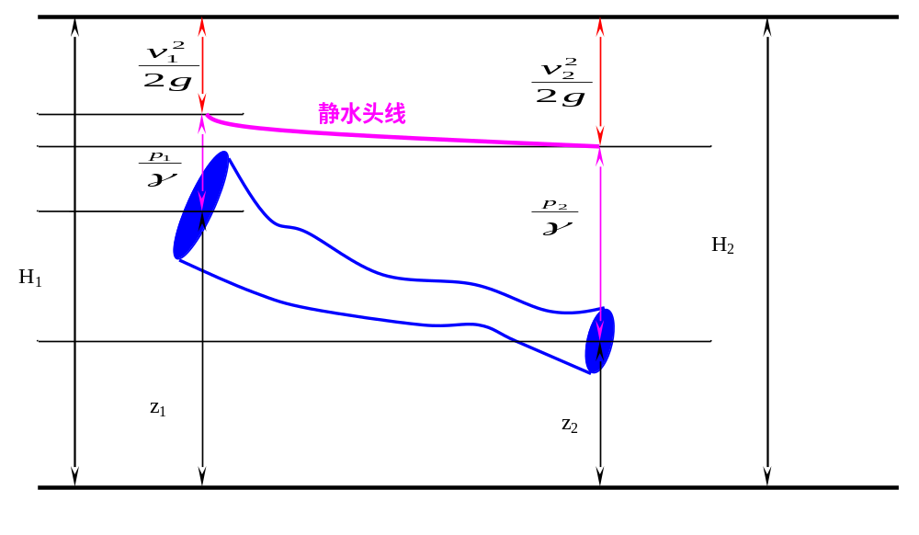

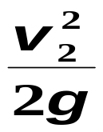
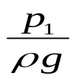
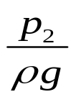
伯努利方程的几何意义与物理意义
理想流体
H₂
H₁
z₁
z₂
物理意义：表明单位质量理想流体沿流线自位置1到2时，其各项能量可以相互转化，但它们的总和却是不变的。

Slide 16
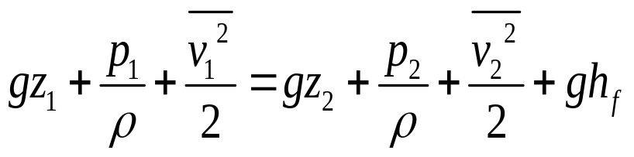
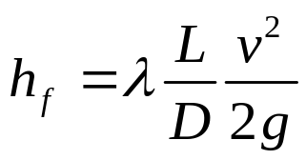
伯努利方程的应用条件
应用条件：
1） 对于理想不可压缩流体的稳态流动，伯努利方程应用于管流时要求管流进出口处于均匀流段。
2） 对于粘性不可压缩流体的稳态流动，只要选取的管流进出口截面处于等直径管段，截面上各点的总位能仍相等。但由于粘性的存在，截面上速度分布不均匀，方程中 的动能项是管道截面各点动能的平均值，且有机械能的损耗hf。能量方程变为：
式中h_{f}的计算
式中：λ是阻力系数；L是管道长度；D是管道直径；
3） 对于可压缩流体的稳态流动，只要马赫数Ma≤0.3且与外界无能量交换，则可近似按不可压缩流动处理。

Slide 17
作 业
习题： 4-1 (4-1)
4-4 (4-2)
4-8 (4-5)
4-14 (4-6)
4- (4-8)
4- (4-9)

